Slide 1
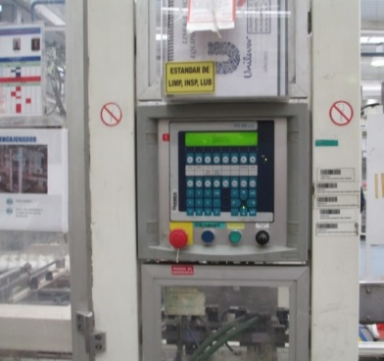
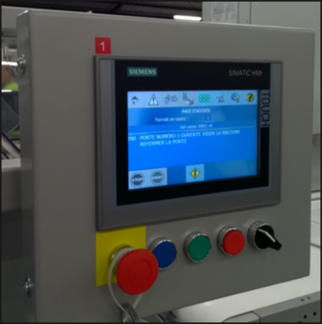
Aktualisieren Sie veraltete HMIs mit Siemens TP700
Neues Anzeigefeld
MEHRWERT UND VORTEILE
BESCHREIBUNG
Produktivität
Sicherung der Maschinenproduktivität
Immer auf dem neuesten Stand
Gerät der neuesten Generation und verfügbare Ersatzteile
Optimierte Ergonomie
Zusätzliche neue Funktionen als Option erhältlich
Austausch, Installation von Einheiten der neuesten Generation mit denselben Funktionen wie das vorherige System
Vorher
Nachher
Mehrwert: Obsoleszenz
Ausstattung: Packing Corcelles
Katalog-Code: CLC-005

